Slide 1



义务教育《信息科技》四年级下册
第1单元 积极参与班级管理
——编码的组成
芜湖市小洲中心小学 徐和俊

Slide 2

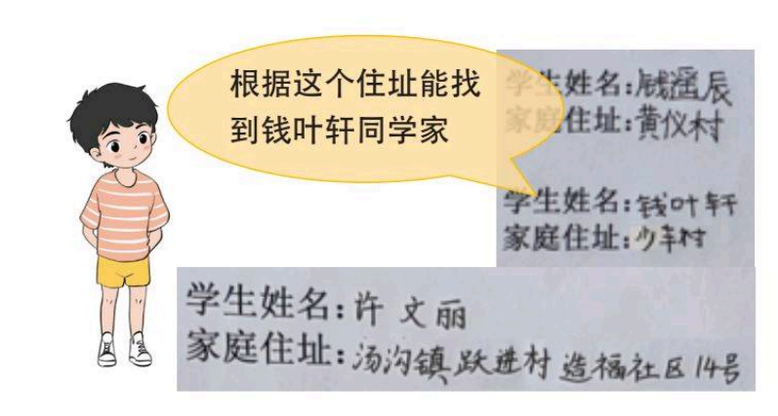
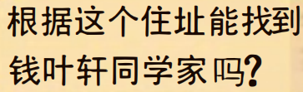
发现问题
为了解同学们在家庭生活中的表现，方老师准备进行家访。根据这些住址，方老师能找到同学家吗？
怎样规范写出家庭住址呢?能够制作一张班级家庭住址汇总表，让方老师轻松地进行家访吗？

Slide 3


明确目标
制作家庭住址汇总表，方便班主任走访每个同学的家庭。
了解常见形式的编码及其应用，知道掌握编码规则是读懂编码的前提。

Slide 4





1. 分析家庭住址的组成
2. 了解家庭住址的一般格式
3. 确定家庭住址的整理规则
1. 生活中常见的编码
2. 编码的一般组成
1. 收集家庭住址
2. 整理家庭住址

Slide 5


1. 分析家庭住址的组成
2. 了解家庭住址的一般格式
3. 确定家庭住址的整理规则

Slide 6

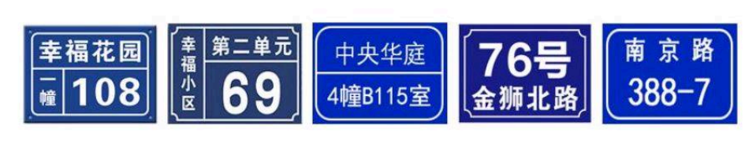

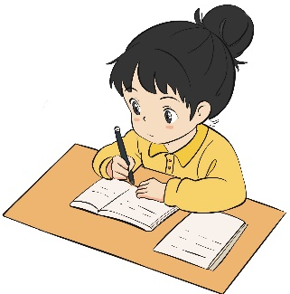
准备间
活动室
收获园
挑战台
找一找
门牌号有哪些共同点？
汉字
数字
字母
门牌号有哪些信息组成：
【单击方框打“√”】

Slide 7
准备间
活动室
收获园
挑战台
试一试
以自己家庭住址为例，进行编码。

Slide 8

准备间
活动室
收获园
挑战台
家庭住址通常采用数字、字母或文字等进行编码，以表示有关家庭居住地的相关信息。通过对编码规则的解读，人们能够迅速获取这些信息。
Notes:
左上角小图不清楚 已改

Slide 9
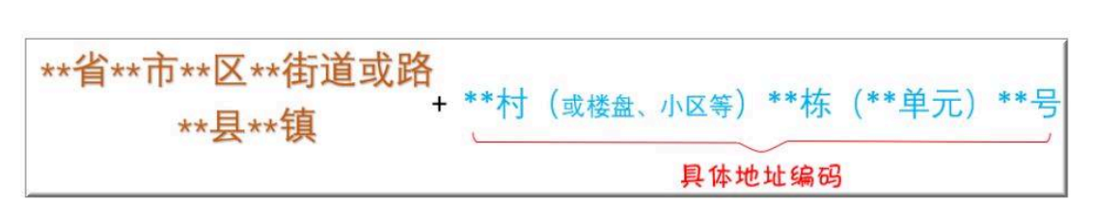
准备间
活动室
收获园
挑战台
学一学
统一家庭住址的格式
家庭住址的格式一般是按照实际地址，由大范围到小范围依次书写。

Slide 10

准备间
活动室
收获园
挑战台
说一说
准确地找到某个同学的家，确定家庭住址的整理规则。
区域部分表示：如和平家园A1区、
楼栋部分表示：如5栋1单元506室、

Slide 11

1. 收集家庭住址
2. 整理家庭住址

Slide 12
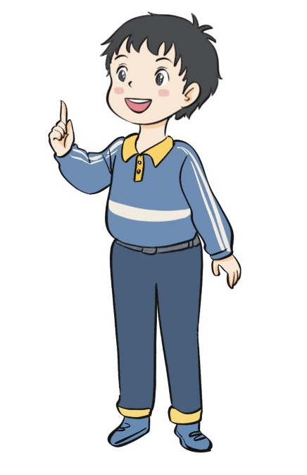
准备间
活动室
收获园
挑战台
做一做
姓名 | 家庭住址
董欣妍 | 石城村10栋234
高子升 | 幸福村9栋506
蔡婳舒 | 幸福花园东苑10405室
王佳鑫 | 鼎元公馆B4-1106
牛宇婕 | 石城村58栋304
孙睿智 | 峰南院21栋7楼703室
王雨泽 | 幸福村1栋205
张雨水 | 市建村33栋
周雨涵 | 商南新村56栋204
…… | ……
把收集的家庭住址制作成家庭住址汇总表。

Slide 13
准备间
活动室
收获园
挑战台
想一想
姓名 | 家庭住址
董欣妍 | 石城村10栋234
高子升 | 幸福村9栋506
蔡婳舒 | 幸福花园东苑10405室
王佳鑫 | 鼎元公馆B4-1106
牛宇婕 | 石城村58栋304
孙睿智 | 峰南院21栋7楼703室
王雨泽 | 幸福村1栋205
张雨水 | 市建村33栋
周雨涵 | 商南新村56栋204
…… | ……
如何把家庭住址进行统一编码？

Slide 14
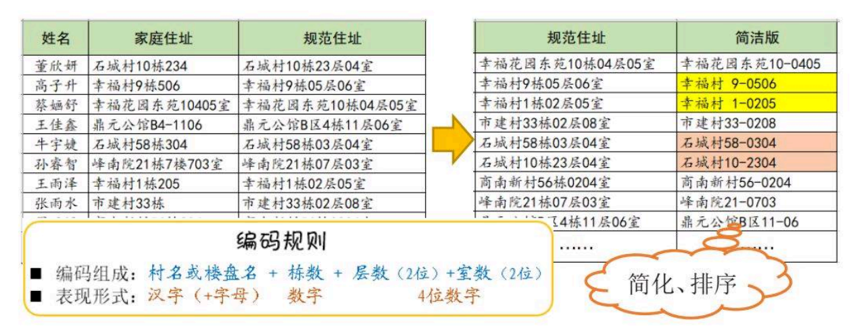


准备间
活动室
收获园
挑战台
议一议
按照编码规则，将不规范的家庭住址转变为统一的形式。
把“4 幢 B115 室”改为“4 幢 B1105”行吗？

Slide 15




准备间
活动室
收获园
挑战台
理一理
请说一说你的家庭住址编码，让方老师知道编码规则。
鼎元公馆 4 11 06
村名或楼盘名+栋数+层数（2位）+室数（2位）
我的家庭住址是：鼎元公馆4-1106

Slide 16

1. 生活中常见的编码
2. 编码的一般组成

Slide 17
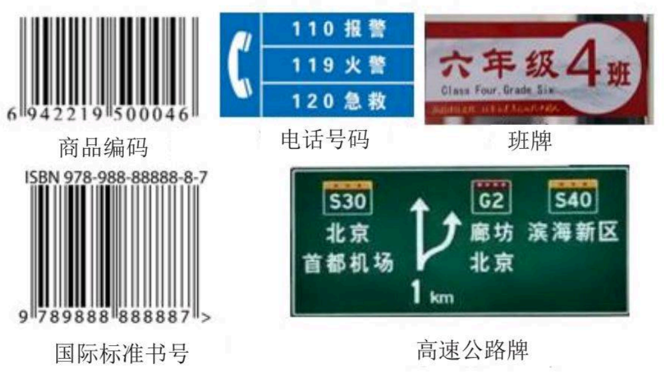
准备间
活动室
收获园
挑战台
说一说
生活中的编码
生活中每一种编码组成的格式 统一 ，编码一般由 数字 、 字母 、 汉字 等元素组成，组成的编码规则要便于理解。

Slide 18


Slide 19
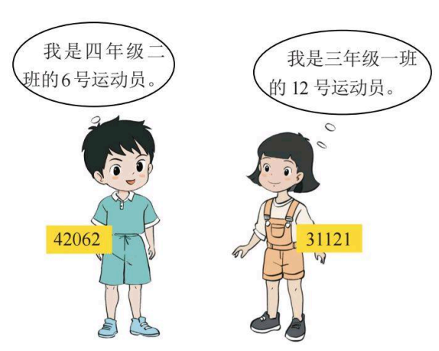




练一练
编号63062同学是 年级__班__号运动员，是( / )。
李皖(男)是五年级二班的11号运动员，其编号应该是 。

Slide 20
准备间
活动室
收获园
挑战台
练一练
将班级图书角或家中的图书进行编码，根据新的编码规则重新整理图书。
Notes:
缩进不对 已改

Slide 21

项目评价
评一评
根据你的学习情况单击点亮☆，如果不符合可以不点亮。
评 价 内 容 | 评价标准 | 评价结果
活动规划 | 能分析编码规则，说出自己家庭住址编码
活动实施 | 能小组合作，完成班级家庭住址编码
成果展示 | 展示完整的班级家庭住址汇总表
项目活动参与情况 （此项由小组成员互评） | 能积极参与小组活动，认真倾听 ，乐于分享

Slide 22

义务教育《信息科技》四年级下册
第1单元 积极参与班级管理
第2课 制作家庭住址汇总表

